Slide 1
Муниципальное бюджетное дошкольное образовательное учреждение г. Иркутска детский сад 132
«Краеведческая деятельность
как средство приобщения детей старшего возраста
к истории и культуре родного края»
Составила: воспитатель
Хохрякова Т.П.
E-mail:sad132irk@yandex.ru
Сайт.rused.ru/.irk-mibou132
Иркутск 2022

Slide 2
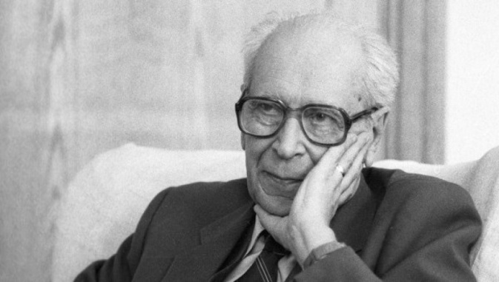
Любовь к родному краю, знания его истории – вот основа, на которой и может осуществляться рост духовной культуры всего общества
Краеведение учит людей любить не только свои родные места, но и знания о них, приучает интересоваться историей искусством, литературой, повышать свой культурный уровень.
Дмитрий Сергеевич Лихачёв

Slide 3
Краеведение – это наука изучающая историю, природу, культуру, быт, язык, людей, экономику какой-либо небольшой территории (области, района, города, села, деревни, даже одной улицы или одного района в большом городе)
Историческое краеведение – это область научного исторического познания (изучает прошлое края, отраженное в памятниках, опирается на закономерностях, принципы и методы исследования исторической науки) и практической деятельности направленных на распространение знаний об историческом прошлом.

Slide 4
Результат первичной диагностики
Уровни | Количество | Проценты
Высокий | 0 | 0%
Средний | 4 | 25%
Низкий | 12 | 75%
Диагностическая методика:
М.Ю. Новицкая, С.Ю. Афанасьева, Н.А. Виноградова, Н.В. Микляева «Мониторинг патриотического воспитания в детском саду 5-7 лет»

Slide 5
Цель: Создать условия для формирования у детей знаний о родном городе, о достопримечательностях, о прошлом и настоящем г. Иркутска
Задачи:
Расширить и углубить знания детей о своём родном городе, его истории, достопримечательностях, традициях, символике;
Развивать познавательную активность детей в разных видах деятельности, связную речь, творческое воображение, память, внимание;
Воспитывать любовь к родному городу, интерес к прошлому и настоящему.

Slide 6
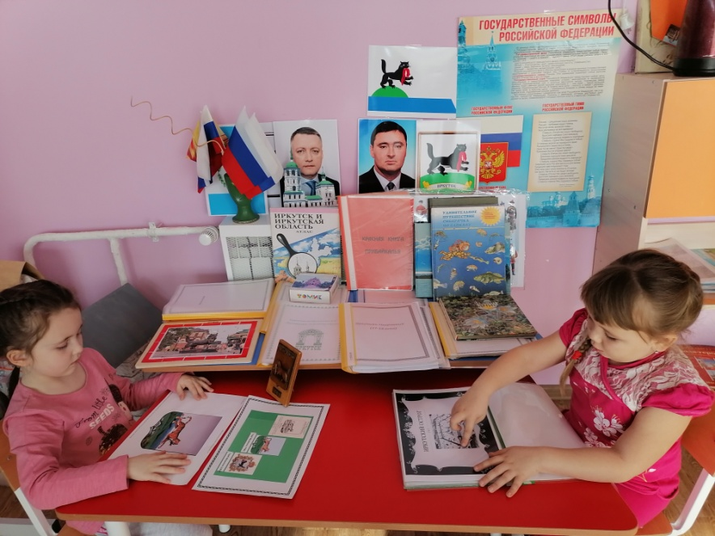
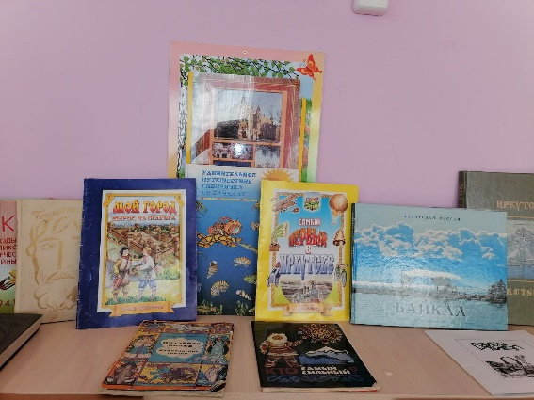
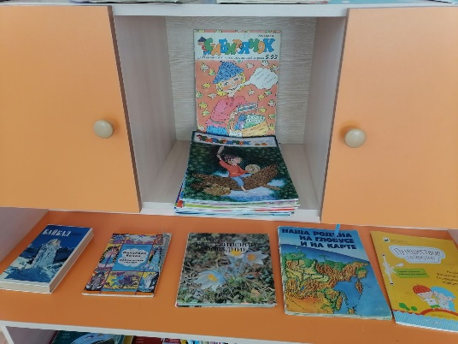
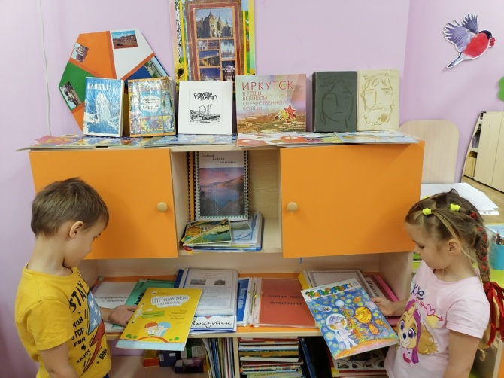
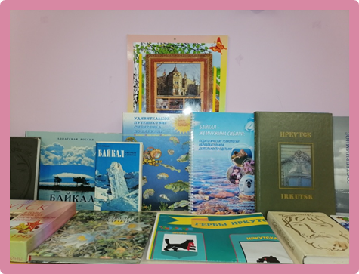
Краеведческий центр

Slide 7
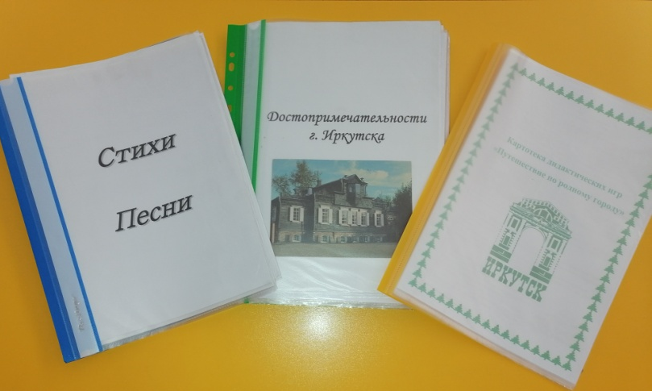
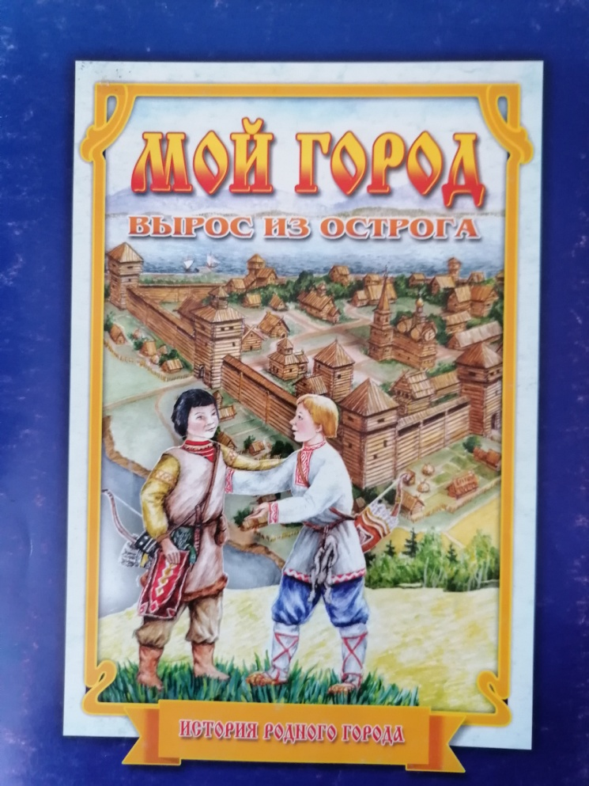
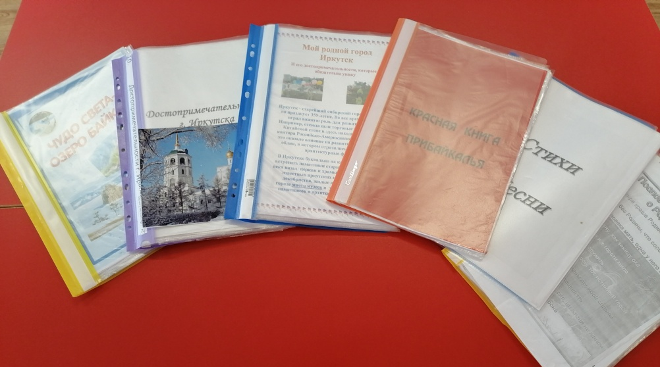
К а р т о т е к а

Slide 8
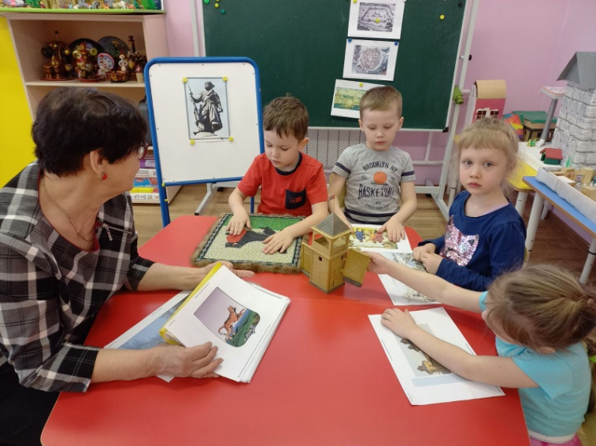
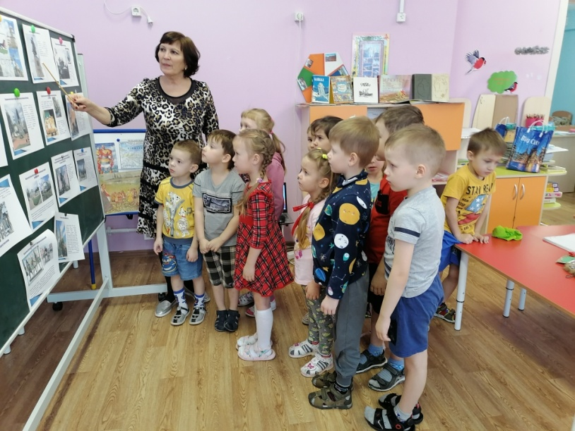
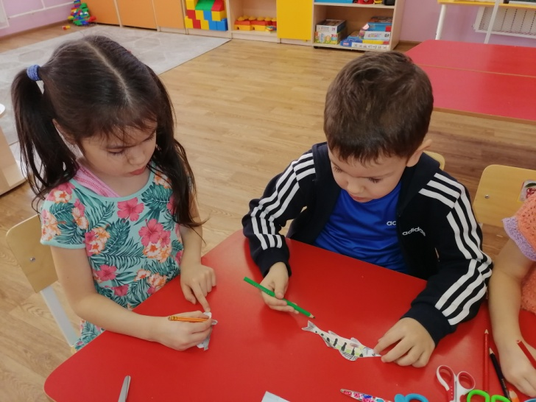
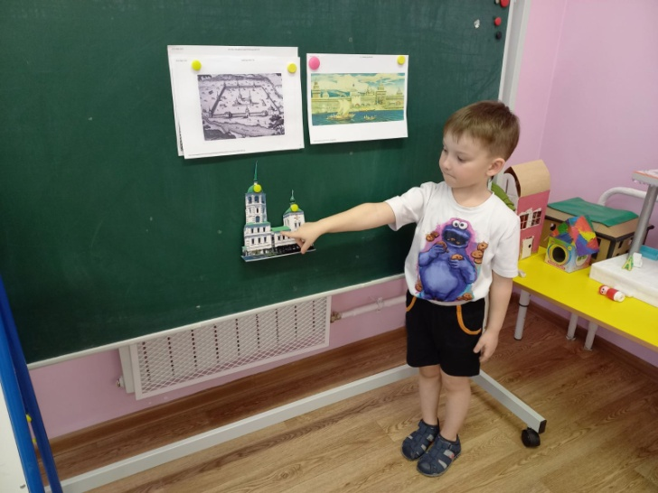
Совместная и самостоятельная деятельность

Slide 9
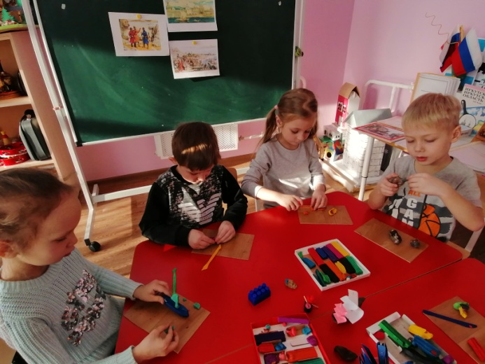
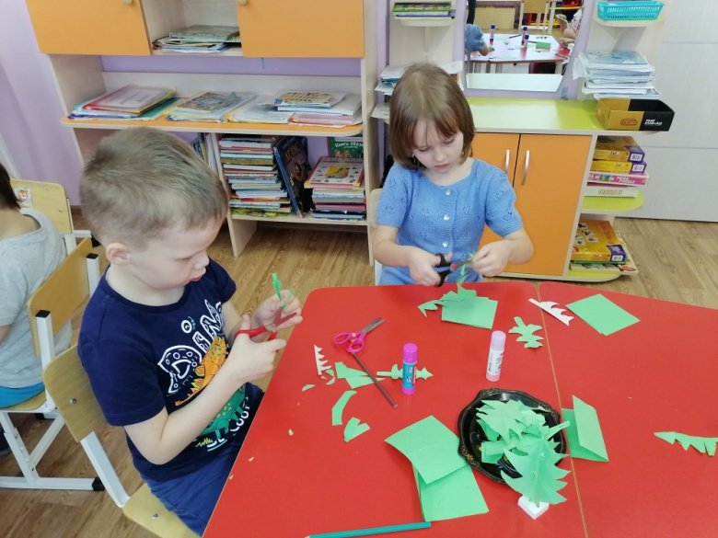
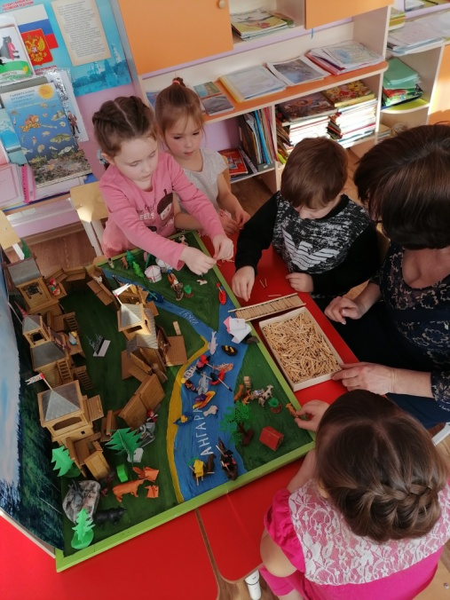
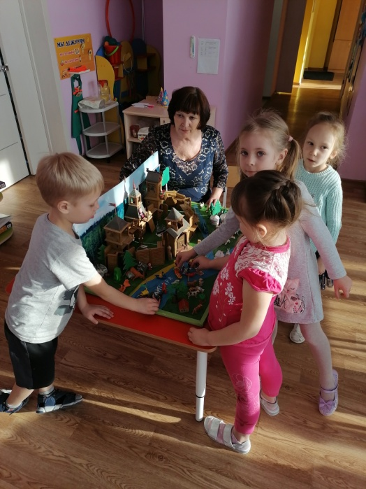

Slide 10
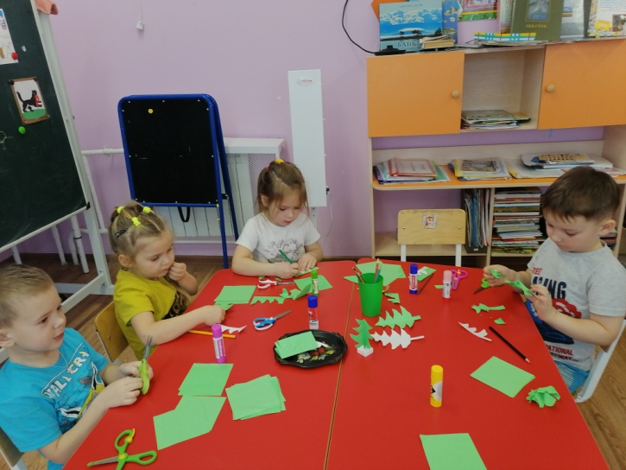
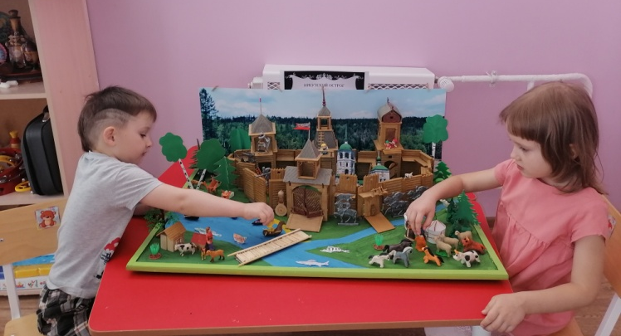
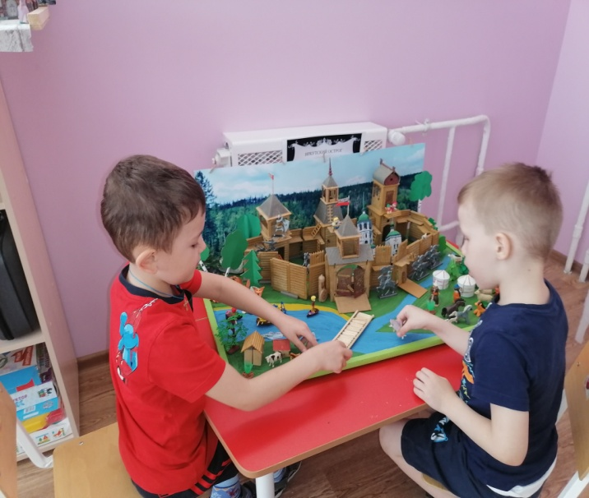
Продуктивная и игровая деятельность детей

Slide 11
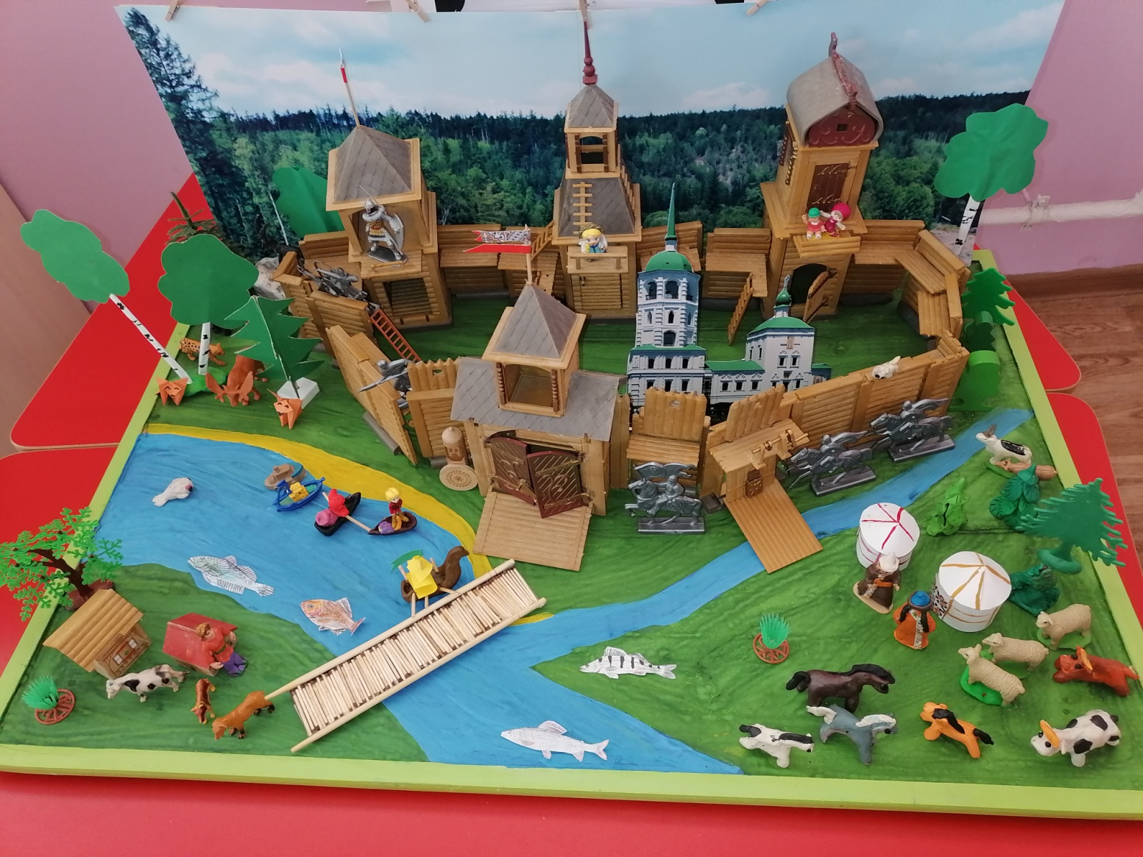
«Иркутский острог»
Совместная деятельность

Slide 12
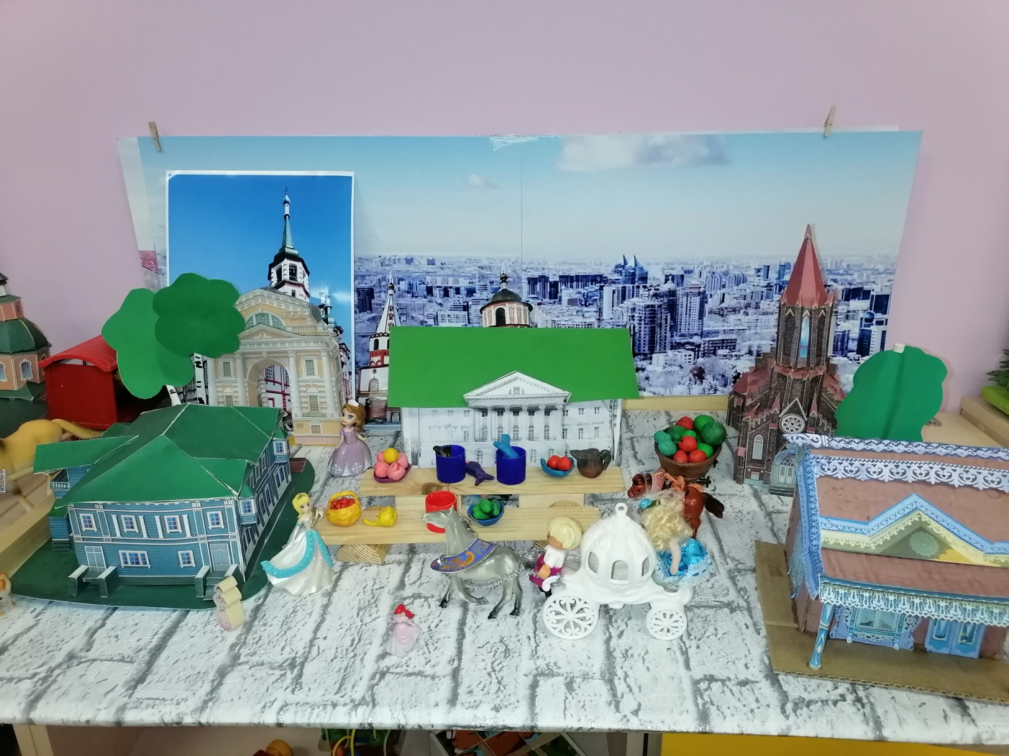
«Старинный Иркутск»

Slide 13
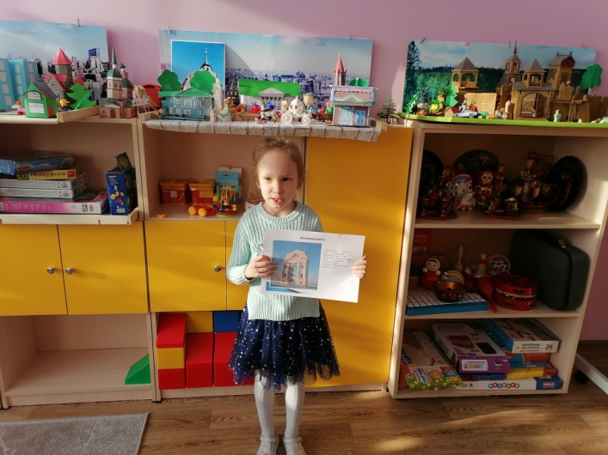
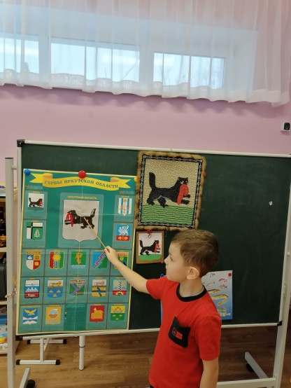
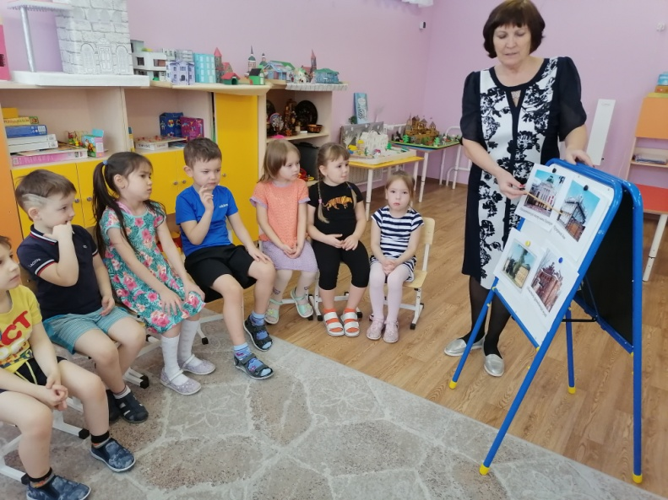
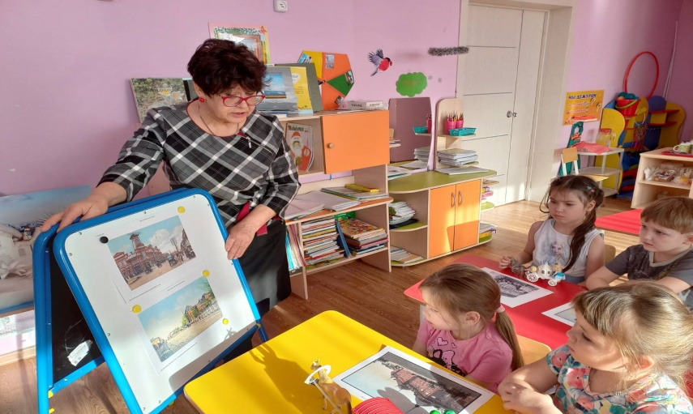
Ознакомление с архитектурными памятниками

Slide 14
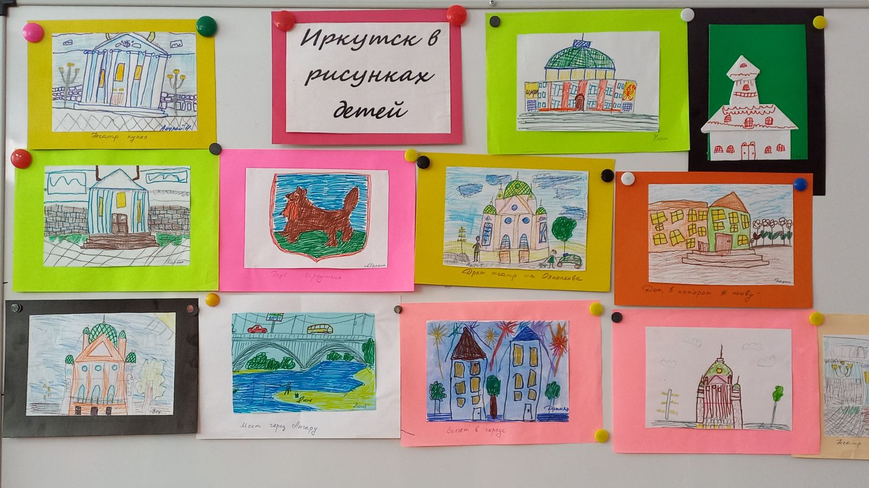
Достопримечательности города

Slide 15
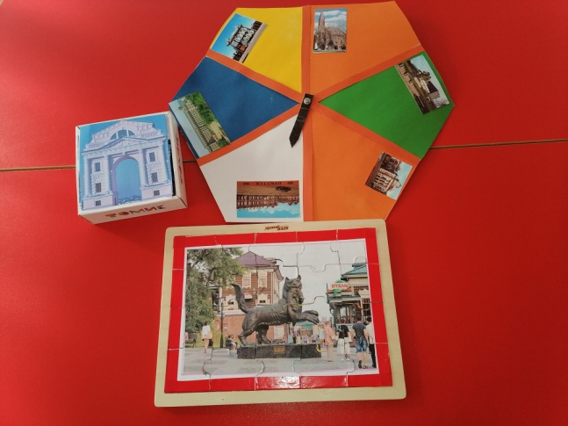
Развивающие
дидактические игры
Д/и «Попади в острог»
Д/и «Поймай рыбку»
Д/и «Кто то делает?»
Д/и «Проведи туриста по улицам»
Д/и «Назови и расскажи»

Slide 16
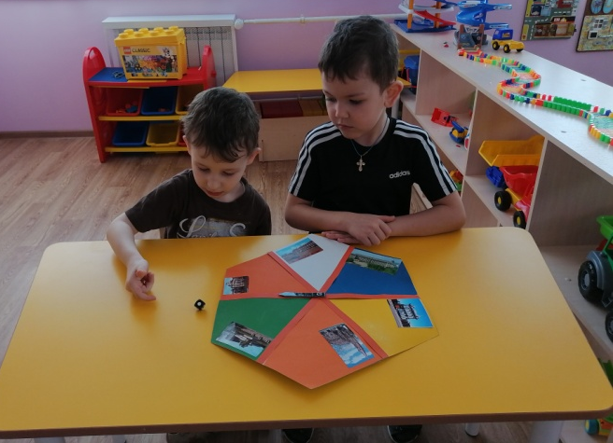
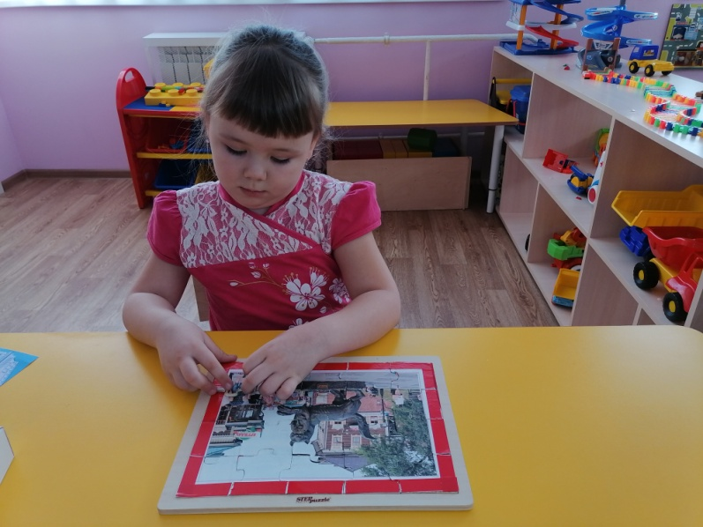
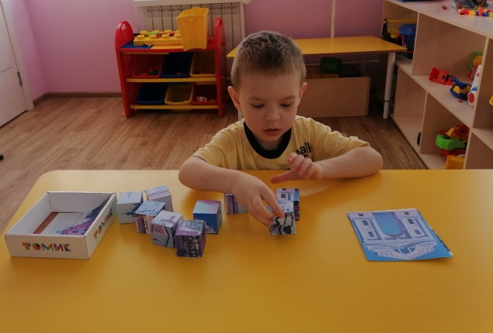

Slide 17
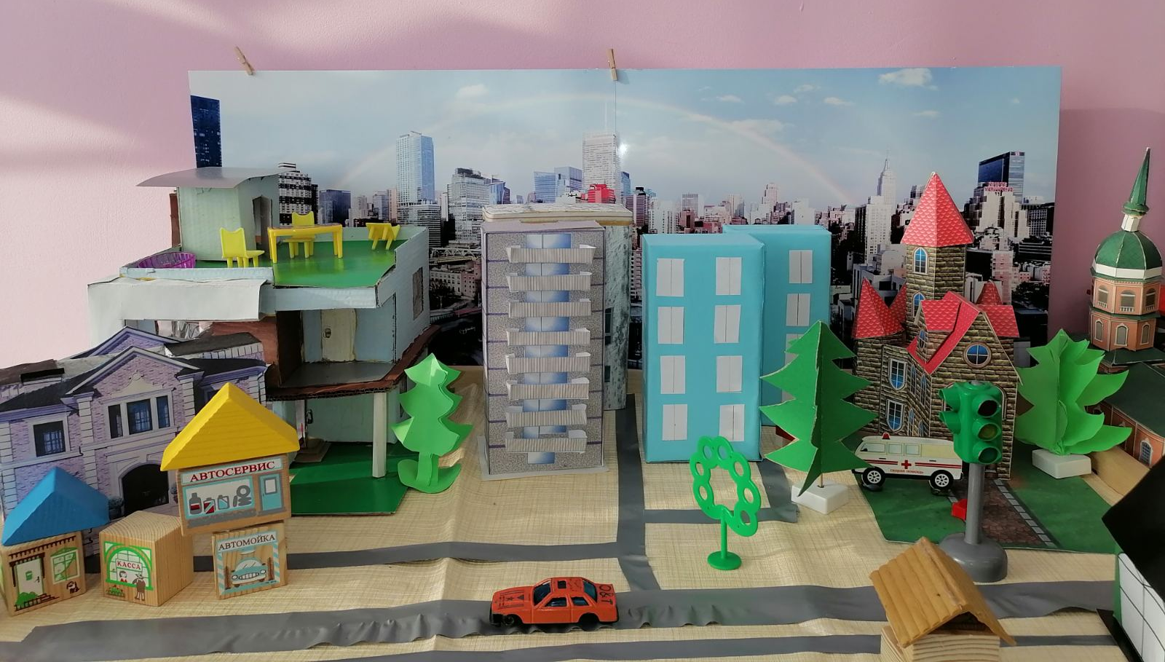
«Современный Иркутск»

Slide 18
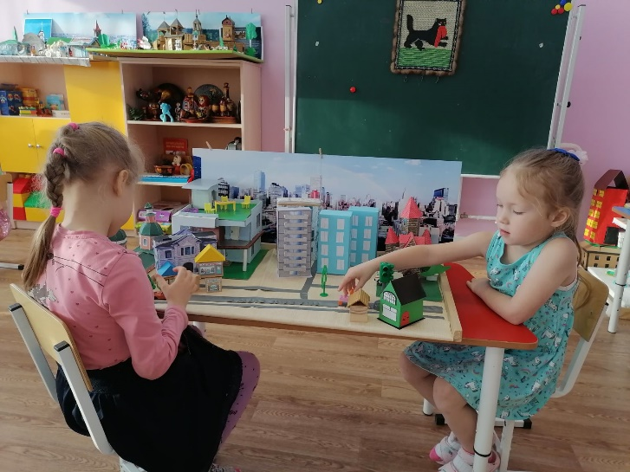
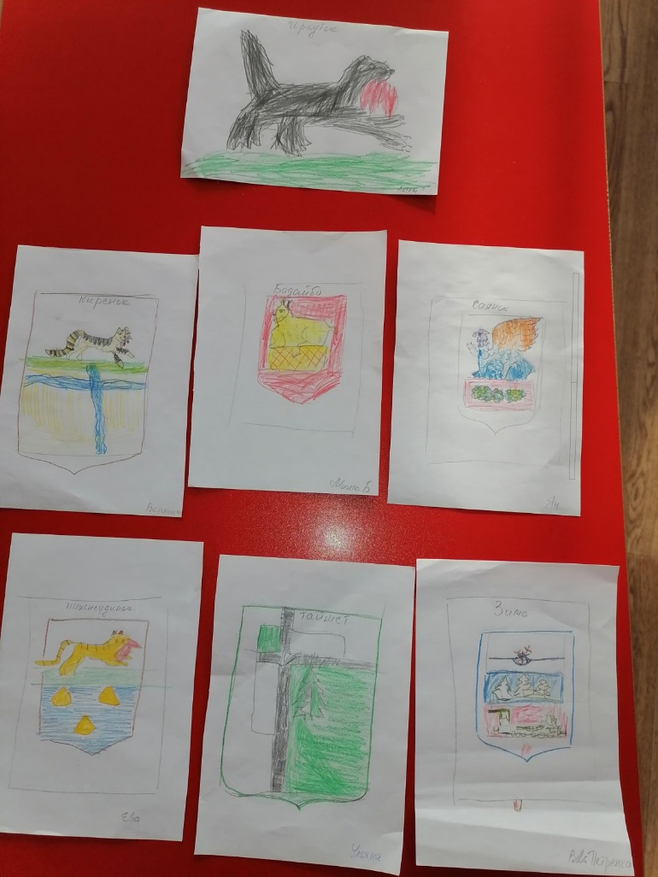
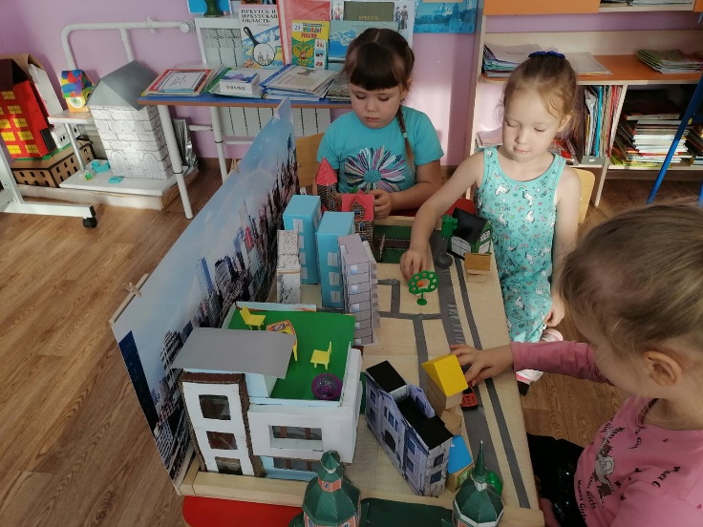

Slide 19
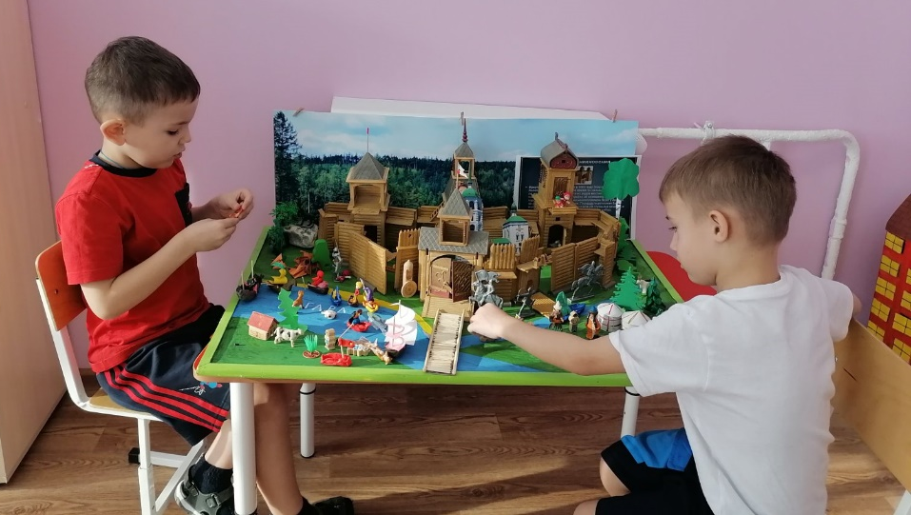
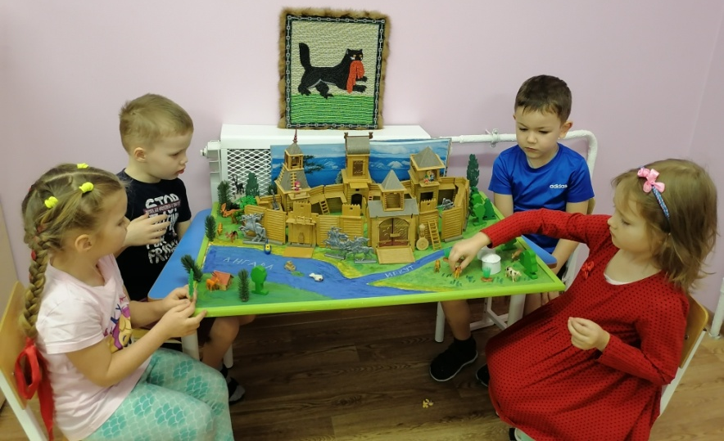

Slide 20
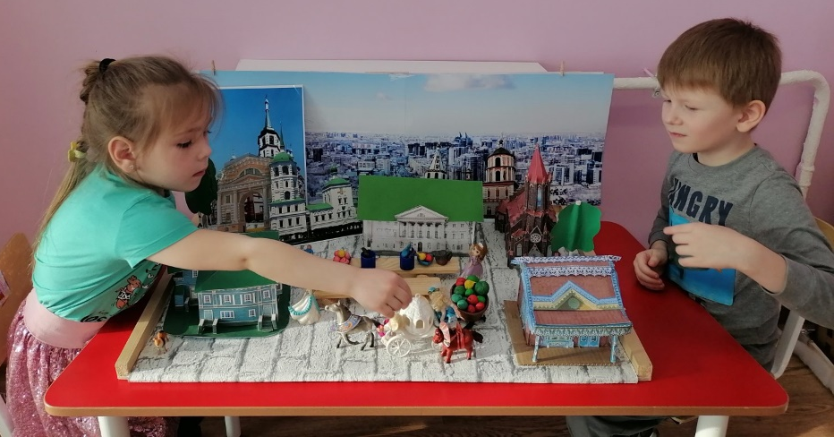
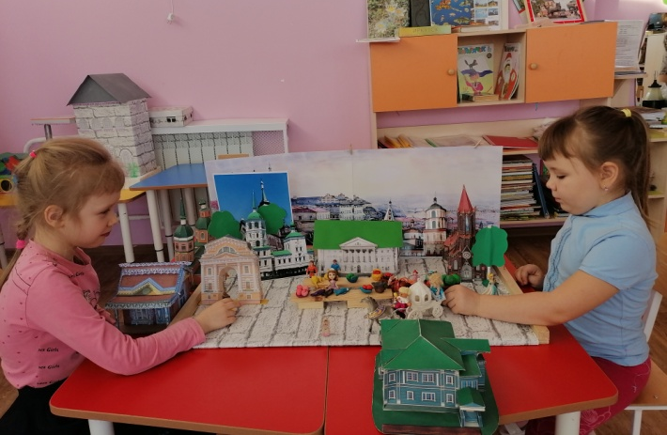
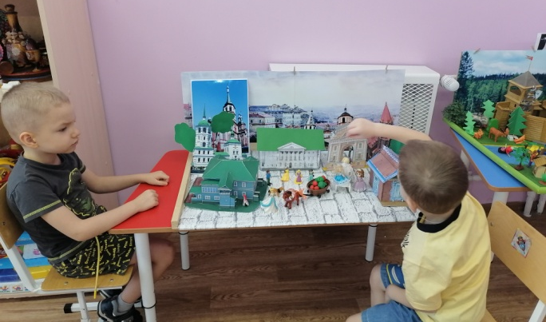

Slide 21
Работа с родителями
Анкетирование родителей «Родной мой край – мы любим и знаем»
Консультации: «Роль семьи в ознакомлении детей с родным городом»
Консультация стендовая: «Значение произведений художественной литературы в нравственно-патриотическом воспитании»
Папка-передвижка:

Slide 22
Результаты промежуточной диагностики
Уровни | Количество | Проценты
Высокий | 3 | 19%
Средний | 8 | 50%
Низкий | 5 | 31%

Slide 23
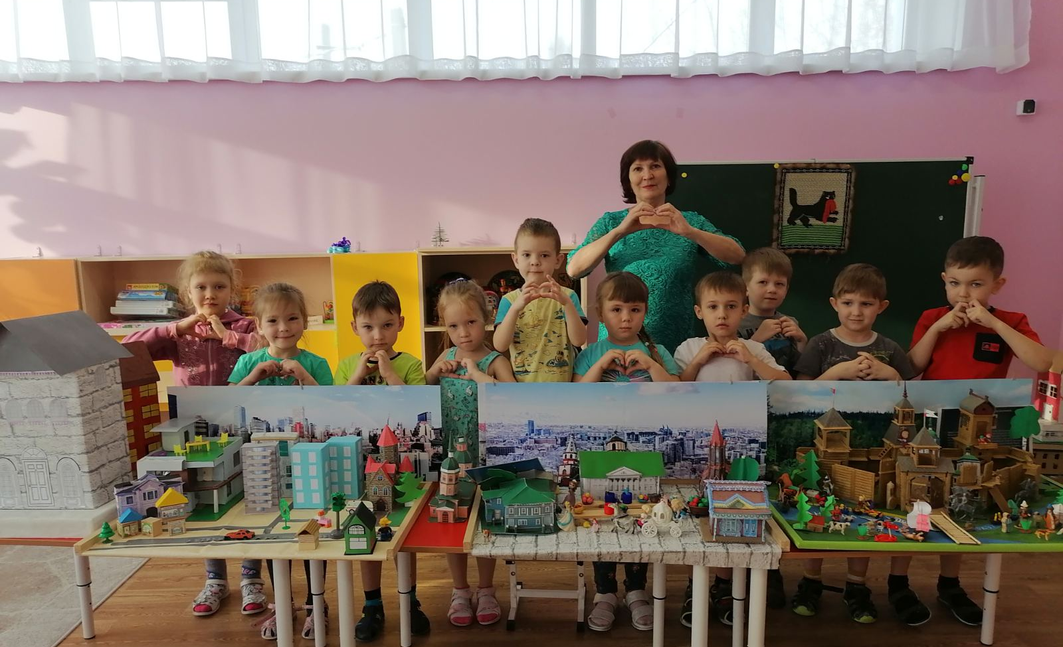
Результат работы

Slide 24
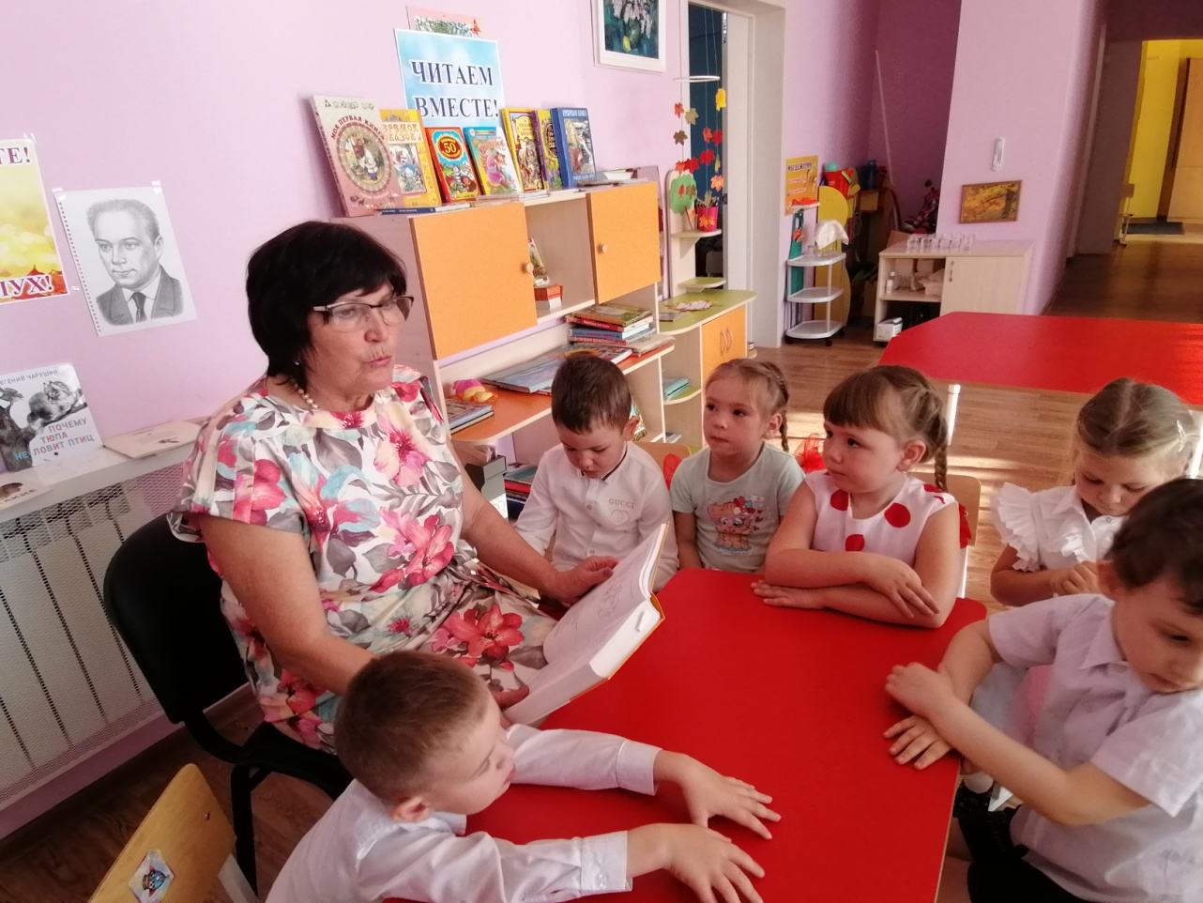
СПАСИБО ЗА ВНИМАНИЕ!!!

